Slide 1
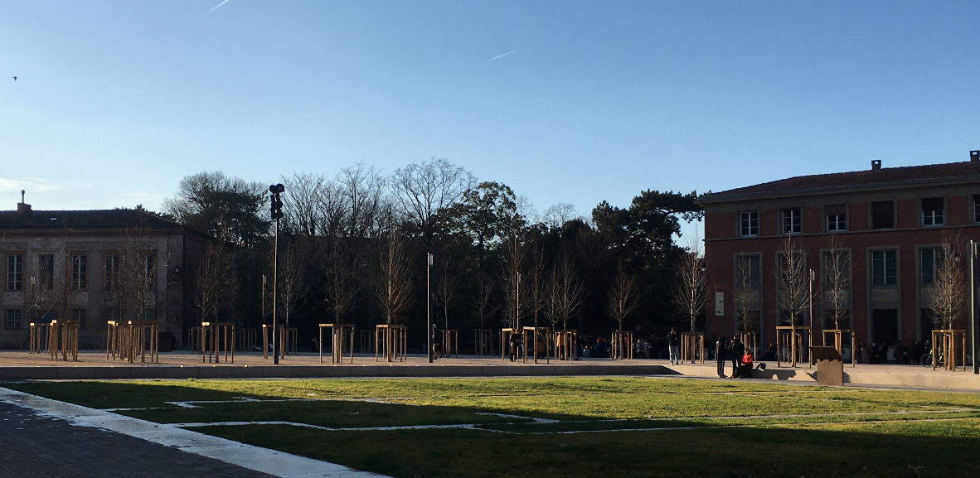
Lettres et Sciences Humaines
Classes Préparatoires
aux Grandes Ecoles
Lycée Saint-Sernin Toulouse
3 place Saint-Sernin 31070 Toulouse Cedex
Tel: +33 5 34 44 11 80
Fax: +33 5 61 23 95 99
https://saint-sernin.mon-ent-occitanie.fr
https://prepasaintsernin.com

Slide 2
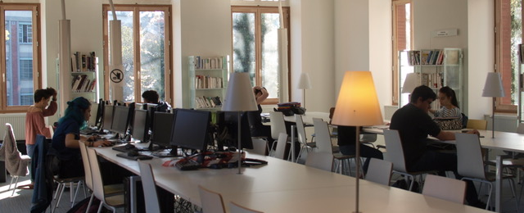
Pourquoi choisir une CPGE?
Une formation supérieure dans un cadre scolaire où l’élève n’est pas livré à lui-même
Une formation pluridisciplinaire humainement riche et intellectuellement exigeante

Slide 3
LA 1ÈRE ANNÉE: HYPOKHÂGNE (LETTRES SUPÉRIEURES)
Enseignements obligatoires |  | Enseignements complémentaires (choix)
Philosophie | 4h | Etudes cinématographiques | 4h
Littérature | 5h | Etudes théâtrales | 4h
Histoire | 5h | Histoire et théorie des arts | 4h
Géographie | 2h | Musique | 6h
LVA | 4h | Géographie | 2h
LVB | 2h | LVB | 2h**
Langues et culture de l’Antiquité | 3h* | Module Latin | 2h
EPS | 2h | Module Grec | 2h
* 1h classe entière de culture antique + 2h latin ou grec (niveau débutant ou confirmé)
** A la fin du 1er trimestre, tout étudiant ayant choisi un EC ≥ 4h peut être dispensé de LVB, mais est vivement encouragé à poursuivre au moins 2h/semaine.

Slide 4
LA 2ÈME ANNÉE: KHÂGNE (PREMIÈRE SUPÉRIEURE)
Enseignements obligatoires |  | Enseignements de spécialité (choix)
Philosophie | 4h | Lettres modernes + LV ou Latin ou Grec | 6 + 2h
Littérature | 5h | Histoire-Géographie | 4 + 4h
Histoire | 2h | Philosophie | 6h
Géographie | 2h | Langues vivantes A et B | 7 + 2h
LVA | 3h | Etudes cinématographiques | 4h
EPS | 2h | Etudes théâtrales | 4h
Approche des sciences humaines (oral concours ENS) | 1h | Histoire et théorie des arts | 4h
Préparation aux épreuves orales de langues vivantes ou anciennes | 2h | Musique | 6h
 |  | Préparation à certains concours (facultatif): CELSA, Ecoles de commerce, Sciences po Ecole du Louvre | 20h/année 18h/année

Slide 5
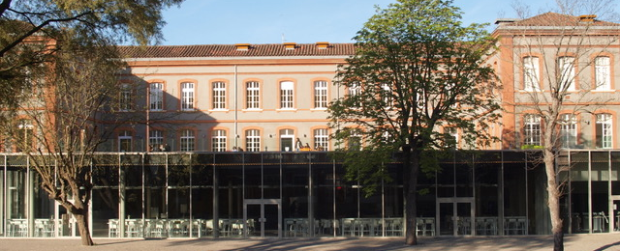
Rythme de travail
Devoirs surveillés | Chaque mercredi après-midi Durée: la plupart du temps 6h
« Colles » | 1 interrogation orale par semaine Durée: 30 minutes

Slide 6
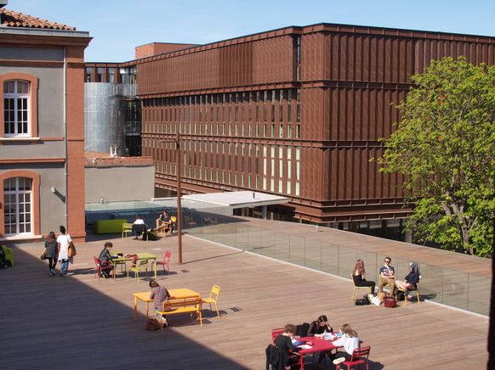
Les qualités requises
Un bon niveau global dans les disciplines de terminale enseignées en CPGE LSH
Une bonne capacité de travail et de concentration
Un esprit ouvert et un bon équilibre personnel

Slide 7
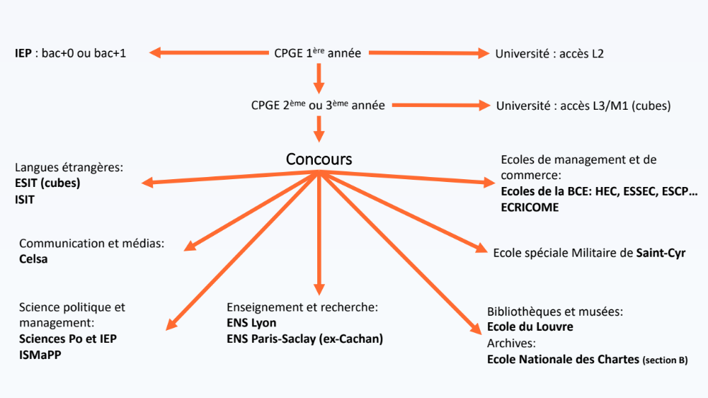
Les grandes écoles et formations ultérieures

Slide 8
Les débouchés professionnels
Enseignement, recherche
Culture, conservation, musées, spectacle
Édition, traduction, journalisme
Communication, management culturel, marketing

Slide 9
Les atouts du Lycée SAINT-SERNIN
Un pôle supérieur de 350 étudiant.es
(3 classes de 1ère année & 3 classes de 2ème année)
Un vaste choix des spécialités
  Etudes cinématographiques ; Etudes théâtrales ; Histoire et théorie des arts ; Musique
  Allemand ; Anglais ; Espagnol
  Lettres Modernes
  Histoire-Géographie ; Philosophie
Des équipes dynamiques et impliquées
Des résultats aux concours et des parcours de réussite

Slide 10
Résultats 2024
ENS Lyon: 5 admis
2 Espagnol (7e et 27e)
1 Lettres Modernes (27e)
2 Philosophie (11e et 15e)
3 admissibles (1 Anglais, 1 Histoire des arts, 1 Philosophie)
1 admise sur dossier (Anglais)
41 sous-admissibles
ENS Saclay: 1 admissible (Anglais)
IEP
IEP Aix-en-Provence : 1 admis
IEP Saint-Germain-en-Layes : 5 admis (8 admissibles)
IEP Bordeaux : 1 admise
Ecole du Louvre
3ème année : 4 admises sur 28 au plan national
1ère année : 4 admis
Ensav : 2 admis
Celsa: 4 admissibles
Audencia: 1 admis + 3 admissibles
Ecricome: 3 admissibles
EDHEC: 1 admissible
EM Lyon: 3 admissibles

Slide 11
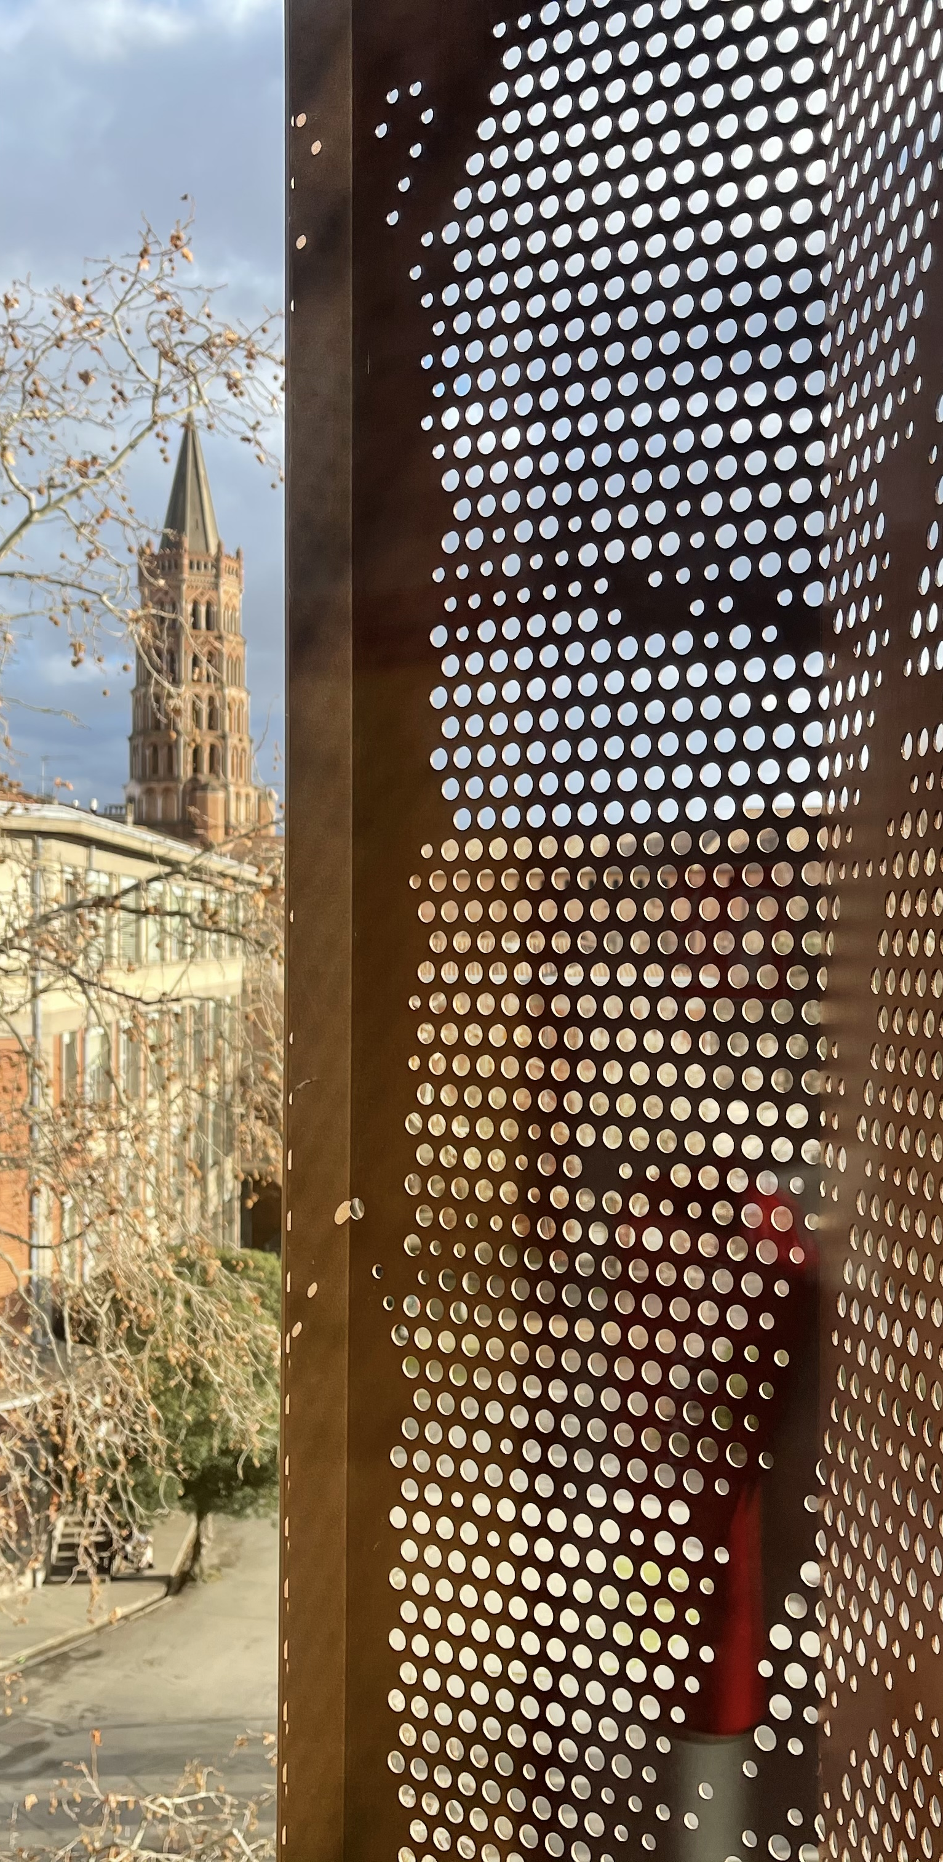
Journée portes ouvertes
Samedi
1er février 2025
https://prepasaintsernin.com

